Slide 1


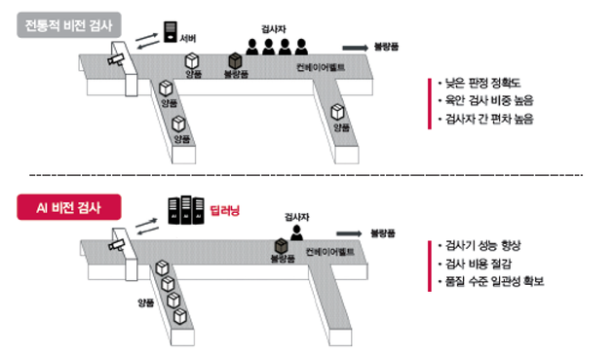
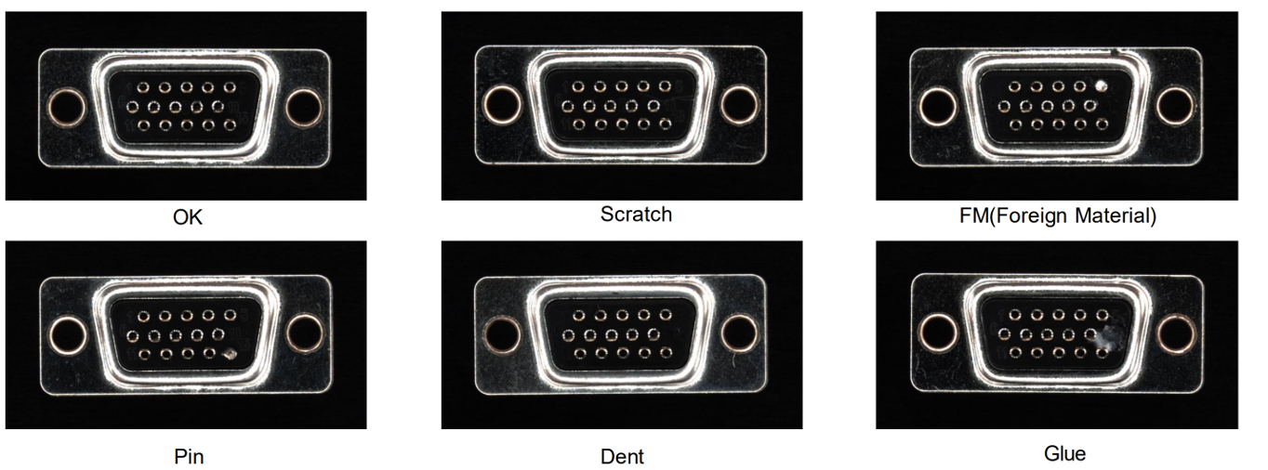
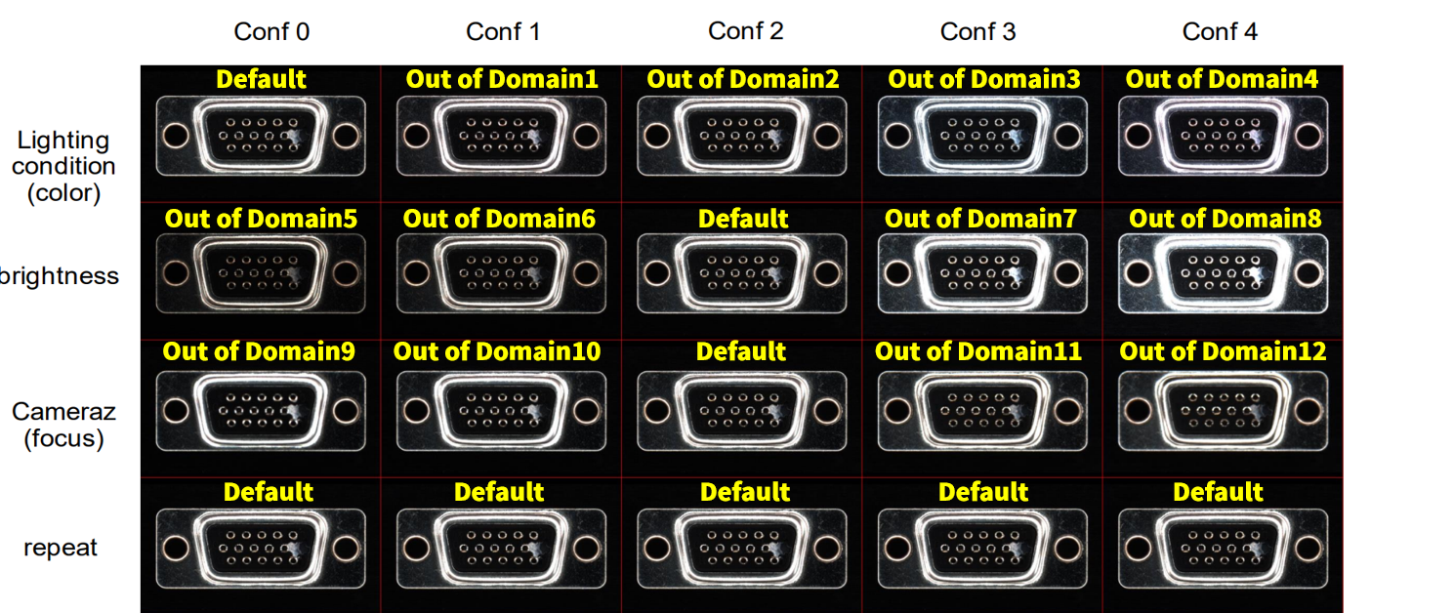
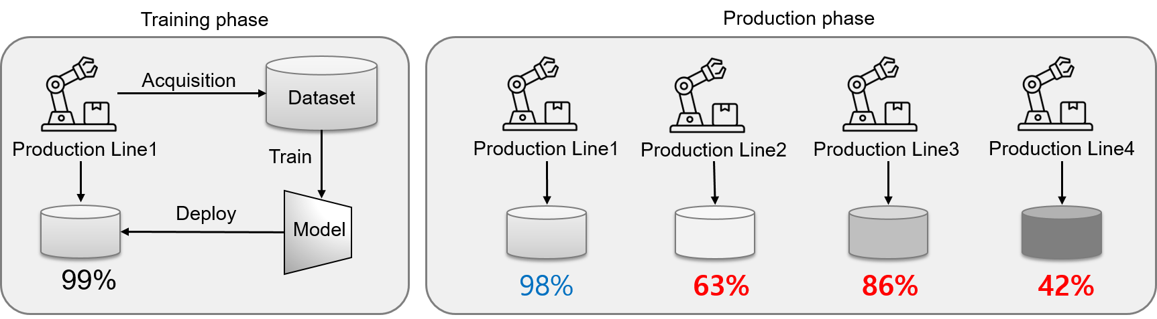
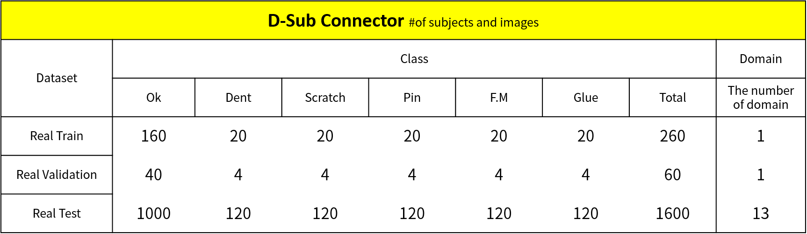

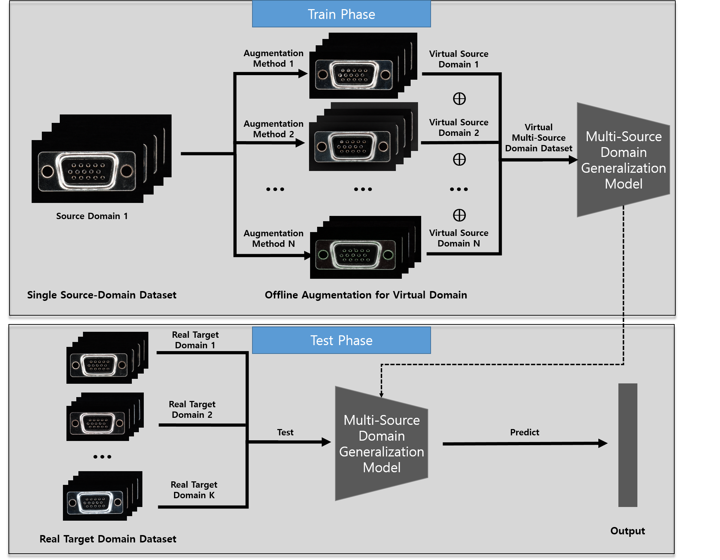
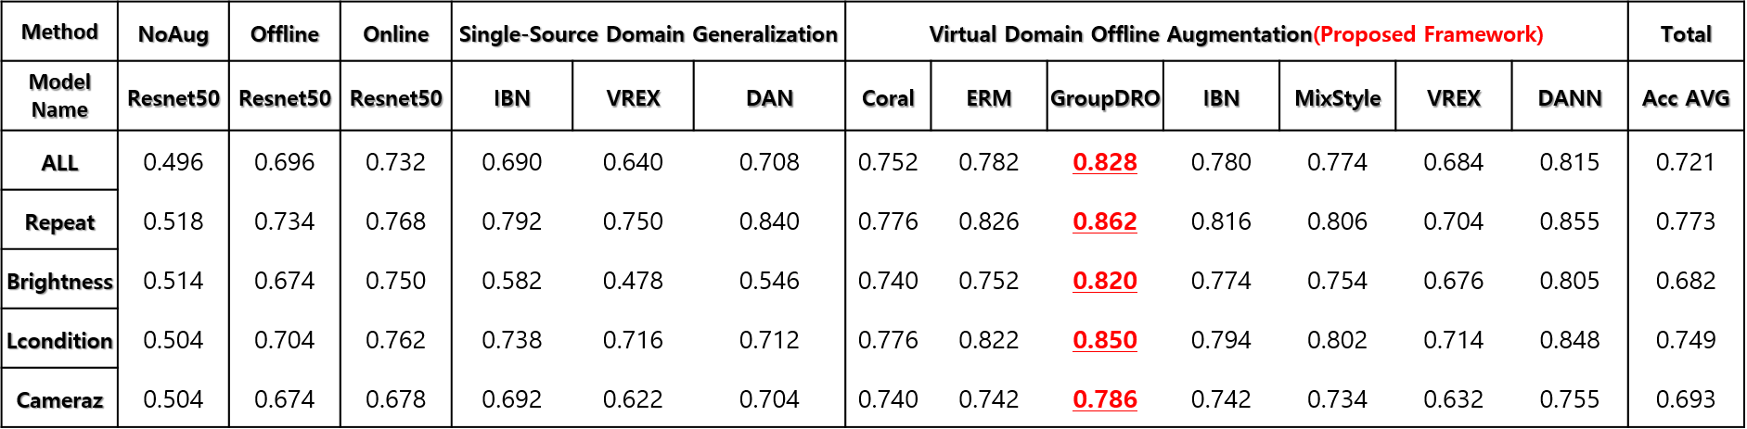

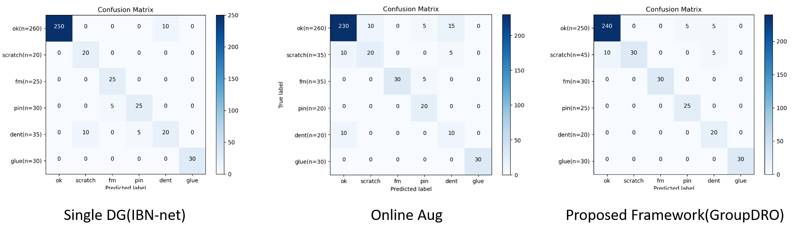
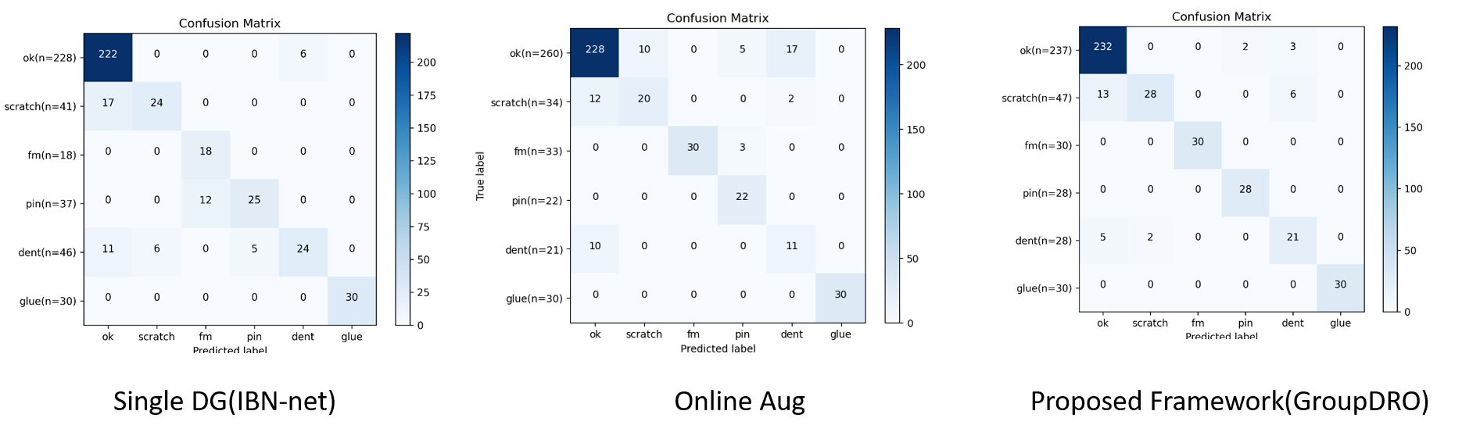
환경 변화에 강건한 불량 탐지 모델 구축을 위한
도메인 일반화 프레임워크
Domain generalization framework for building environmentally robust defect detection model
이성호¹, 심재웅*, 서울과학기술대학교일반대학원 데이터사이언스학과^{1,*}
sean0310@seoultech.ac.kr¹, jaewoong@seoultech.ac.kr*
※ 본 연구는 2023년도 정부(산업통상자원부 및 과학기술정보통신부)의 재원으로 한국산업기술진흥원과 한국연구재단의 지원을 받아 수행되었음 (P0017123, 2023년산업혁신인재성장지원사업). / (No. RS-2022-00165783).
연구 배경 및 문제 상황
데이터셋 설명 및 실험 세부 사항
문제 상황
촬영 환경 문제 : 각 라인에서 불량 검출을 위해 촬영하는 환경은 미세하게 다름
비용 문제 : 각 라인의 환경을 머신 비전이 알기 위해선 각 생산 라인마다 데이터를 수집하고 라벨링 해야 하지만 그러기에는 너무 많은 비용 발생
도메인 이동(Domain Shift) 문제 : 제조사들은 비용을 줄이기 위해 새롭게 증설된 라인에 기존의 불량 탐지 모델을 그대로 사용하는데, 모델이 학습한 데이터 분포가 테스트 데이터의 분포와 다르게 변한 도메인 이동이 발생하여 성능 저하 발생^{[4]}
해결 방법 문제 : 도메인 이동 문제를 완화하기 위해 도메인 일반화(Domain Generalization) 방법을 사용하는데, 일반적으로 학습에 사용하는 도메인이 하나인 경우는(Single-Source Domain Generalization) 도메인이 여러 개인 경우(Multi-source Domain Generalization)보다 성능이 좋지 않음^{[5]}
데이터셋 설명
실험 데이터셋은 국내 제조 AI 회사에서 제작한, D-SUB 커넥터에 관련된 제조 데이터 셋
클래스 정보 : 데이터셋의 클래스는 6개(정상 + 5개의 결함) 존재
도메인 정보 : 4종류의 환경에 따라 관측된 이미지로 구성
각 환경의 변화하는 단계는 5단계로 구성
Default로 표기된 단계는 모두 동일한 초기 기본 환경
※총 13개의 도메인(default + Lighting, Brightness, Cameraz 마다 4개) 존재
실험 세부 사항
이미지 증강 방법 : 제조 현장에서 자주 발생하는 4 종류의 노이즈(흔들림, 초점,산란, 조도)를 모방하여 4개의 가상 도메인 생성
비교 방법론
단순 모델 훈련 – 아무런 증강 기법을 사용하지 않고 훈련 데이터만을 이용해 ResNet50 학습
오프라인 증강 – 이미지 오프라인 증강 방법을 사용해 이미지를 사전에 변한 뒤 ResNet50 학습
온라인 증강 – 이미지 증강 방법을 훈련 과정에서 batch마다 다르게 적용하며 ResNet50 학습
단일 소스 도메인 일반화 – 단일 소스 데이터만 사용해 단일 소스 도메인 일반화 방법 적용
가상 도메인(제안하는 방법) – 오프라인 데이터 증강 후 DomainBed^{[6]} 에 존재하는 다중 소스 도메인 일반화 방법 적용
모델 하이퍼파라미터
Optimizer : SGD(learning rate=0.01) & Cosine-annealing
Backbone Network : Resnet-50
그 외 : DomainBed^{[2]} 내 기본 세팅
연구 배경
머신 비전(Machine Vision): 인간의 시각과 판단 기술을 기계에 부여하는 기술
제조 공정에서의 머신 비전 활용: 불량 탐지를 통한 품질 개선과 시스템 효율성 증대^{[1]}
특히, 딥러닝의 등장으로 비전 검사 능률이 크게 향상됨^{[2]}
<Figure 1> 전통적 비전 검사와 AI 비전 검사 비교^{[3]}
<Figure 4> 제조 데이터셋 샘플 – 클래스 기준
Defect Meaning
Dent | hollow on black surface
Scratch | to scrape or dig on black surface by sharpness
Pin | pin bent or deformed
F.M | foreign materials in pin hole
Glue | something sticky on black surface
Environment Meaning
Lighting | Change in the environment caused by light
Brightness | Variation according to lighting brightness
Cameraz | Changes due to camera focus shaking
Repeat | Repeat in the same environment
<Table 1,2> 제조 데이터의 클래스 및 촬영 환경 설명
<Figure 5> 제조 데이터셋 샘플 – 촬영 환경 기준
<Figure 2> 제조 현장에서의 촬영 환경 변화에 따른 머신 비전의 성능 저하
연구 목표 및 제안하는 프레임워크
<Table 3,4> 실험용 제조 데이터셋 구성 정보, (왼쪽) 실제 데이터셋, (오른쪽) 가상 다중 소스 도메인 데이터셋(proposed)
실험 결과
실험 결과 및 분석 – 정확도 & F1
5번의 반복 실험 결과 모든 방법 중 ‘GroupDRO’ 모델이 가장 좋은 성능을 보임
전반적으로 제안하는 프레임워크인 가상 도메인 증강을 활용한 도메인 일반화 방법들이 다른 방법들에 비해 좋은 성능을 보임(평균 정확도 0.86 / F1 0.77)
단일 소스 도메인 일반화 방법은 ‘Brightness’ 도메인에 대해 성능이 안 좋지만, 가상 도메인 증강을 사용한 일반화 방법은 ‘Cameraz’ 도메인 성능이 안 좋은 차이점을 가지고 있음
단일 소스 도메인 일반화 방법보다 증강 기법을 활용한 일반화 방법들이 더 좋은 성능을 보이고 있음(학습 데이터 개수의 절대적 차이라 추측)
실험 결과 및 분석 – Confusion Matrix
5번의 반복 실험 중에서 모델의 정확도가 가장 높았던 모델에 대한 혼동 행렬
같은 도메인(repeat)만 예측했을 때, 방법들 마다 정확도 차이가 조금씩 있지만 대부분 좋은 결과를 보이고 있음
다른 도메인(Lcondition) 도메인만 예측했을 때, 앞선 같은 도메인과 비교해서 방법 별 성능 차이가 더욱 심해짐
도메인 일반화는 제안하는 방법(가상 도메인 증강)에서 가장 잘 일어난다는 것을 알 수 있음
<Figure 3> 제안하는 프레임워크(Offline Augmentation for Virtual Domain) 도식화
<Table 5,6> 방법 별 결함 분류 결과, (위) 정확도, (아래) F1
연구 목표 : 제조 현장에서 관측된 단일 환경(도메인)의 인스턴스를 활용해 다양한 환경에서 강건한 성능을 지닌 불량 검출 머신 비전 개발
제안하는 프레임워크
단일 소스 도메인 문제 상황을 오프라인 도메인 증강을 통해 다중 소스 도메인으로 바꾸는 프레임워크 “가상 도메인 증강(Offline Augmentation for Virtual Domain)” 제안
제안하는 프레임워크는 다음과 같은 절차를 가짐
N개의 단순 이미지 증강 방법 선택
단일 소스 도메인 인스턴스에 ①에서 선택한 증강 기법을 이용해 각각 오프라인 증강 수행, 이때 적용한 증강 방법들은 각 하나의 가상 소스 도메인(Virtual Source Domain)으로 취급
만들어진 가상 소스 도메인 인스턴스들을 기존의 소스 도메인 인스턴스와 합쳐 가상 다중 소스 도메인 데이터셋(Virtual Multi-Source Domain Dataset) 생성
가상 다중 소스 도메인 데이터셋을 이용해 다중 소스 도메인 일반화 방법 적용
train data domain = test data domain
train data domain ≠ test data domain
<Figure 6,7> 방법 별 결함 분류 혼동 행렬, (위) 학습 데이터와 같은 도메인 예측 결과(정확도 : 0.92 / 0.86 / 0.94), (아래) 학습 데이터와 다른 도메인 예측 결과(정확도 : 0.86 / 0.85 / 0.93)
레퍼런스
추후 연구
Golnabi, H., & Asadpour, A. (2007). Design and application of industrial machine vision systems. Robotics and Computer-Integrated Manufacturing, 23(6), 630-637.
Wang, J., Fu, P., & Gao, R. X. (2019). Machine vision intelligence for product defect inspection based on deep learning and Hough transform. Journal of Manufacturing Systems, 51, 52-60.
LG CNS. (2019). https://blog.lgcns.com/2015
Azamfar, M., Li, X., & Lee, J. (2020). Deep learning-based domain adaptation method for fault diagnosis in semiconductor manufacturing. IEEE Transactions on Semiconductor Manufacturing, 33(3), 445-453.
Wang, J., Lan, C., Liu, C., Ouyang, Y., Qin, T., Lu, W., ... & Yu, P. (2022). Generalizing to unseen domains: A survey on domain generalization. IEEE Transactions on Knowledge and Data Engineering.
Gulrajani, I., & Lopez-Paz, D. (2020). In search of lost domain generalization. arXiv preprint arXiv:2007.01434.
추후 연구
생성 모델 : 이미지 생성 모델을 이용해 보다 정교하고 다양한 가상 소스 도메인 인스턴스 생성
VLP Model & Prompt Engineering : Few-shot 및 Zero-shot에서 우수한 성능을 보이는 VLP 모델에, 가상 도메인 및 클래스 정보를 프롬프트로 제공하여 보다 강건한 불량 검출 모델 학습

